Slide 1
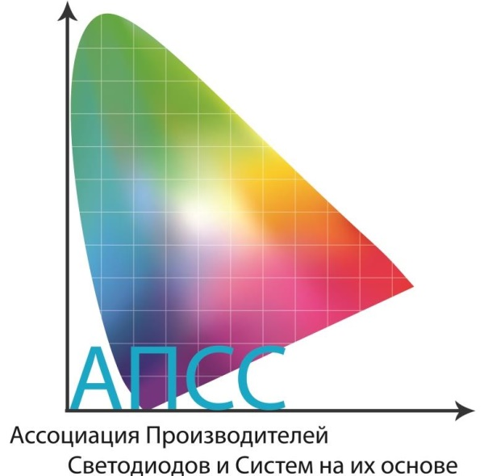
«Технические требования к светильникам на объектах инфраструктуры Московского метрополитена»
Евгений Долин, АПСС

Slide 2
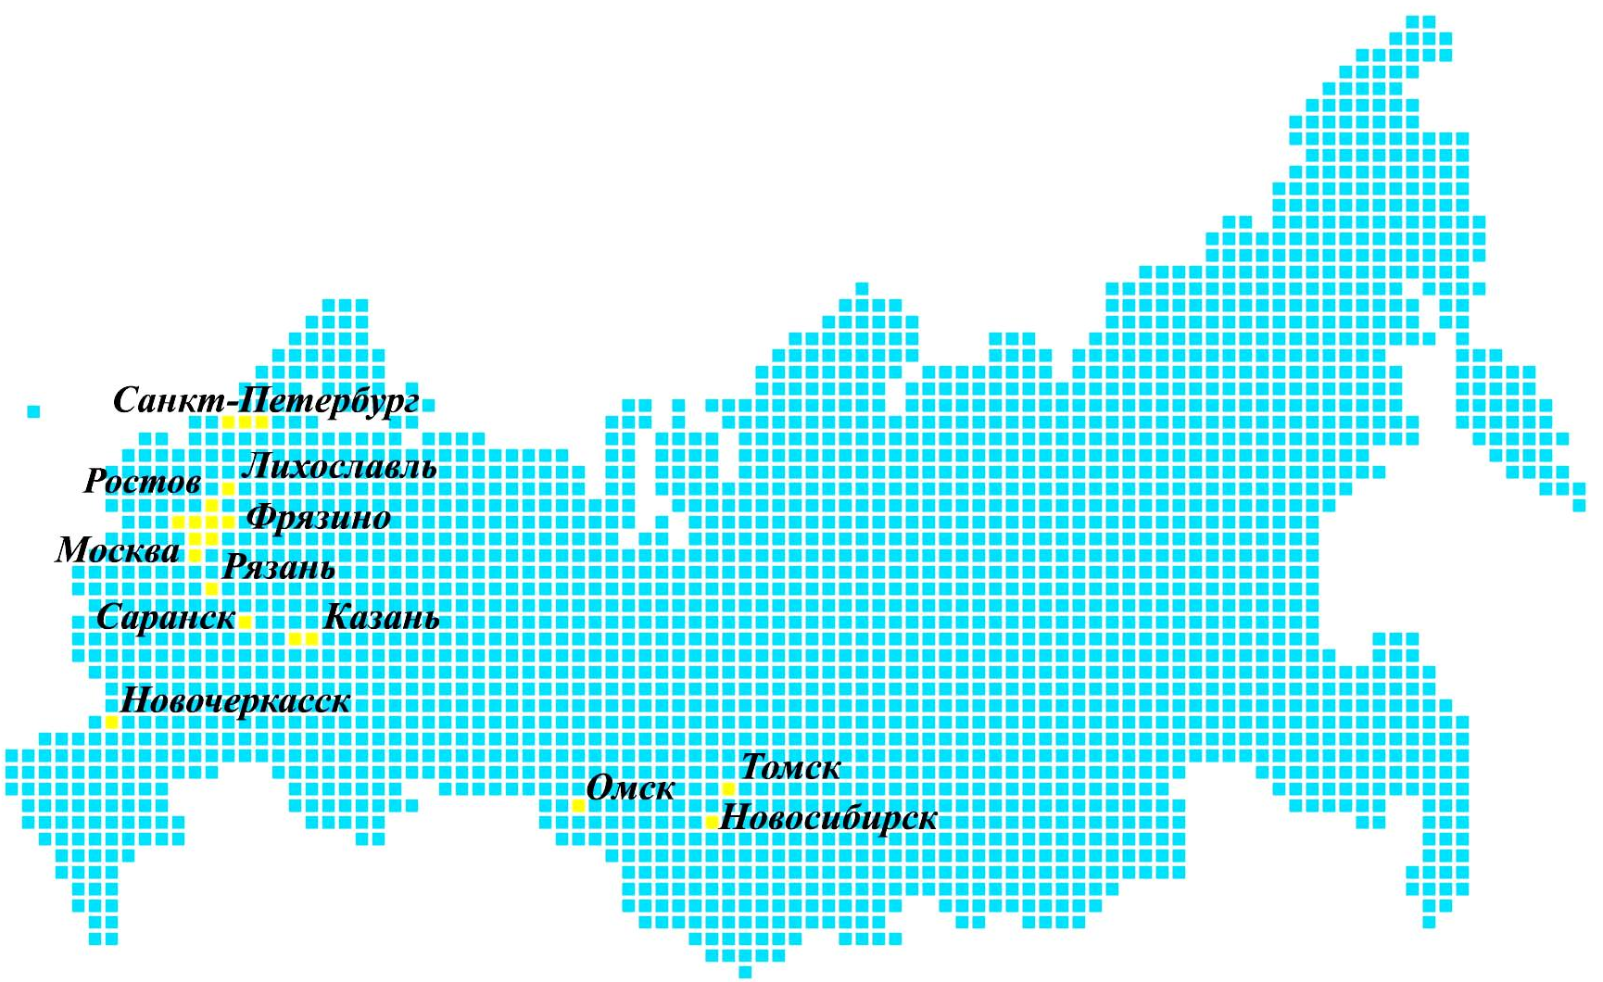
АПСС
АССОЦИАЦИЯ
РАВНОПРАВНЫХ
ПРОФЕССИОНАЛОВ
СВЕТОДИОДНОГО РЫНКА

Slide 3
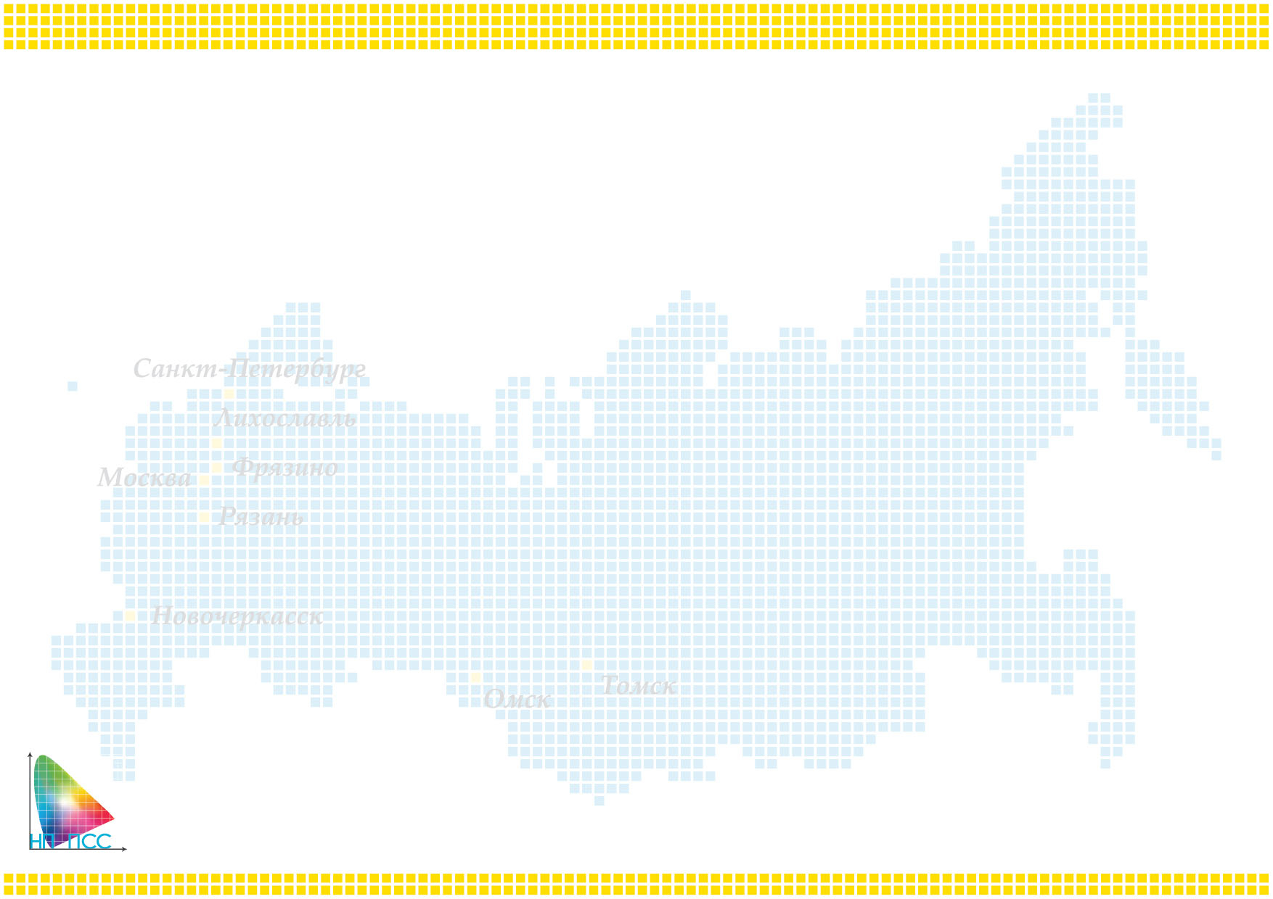
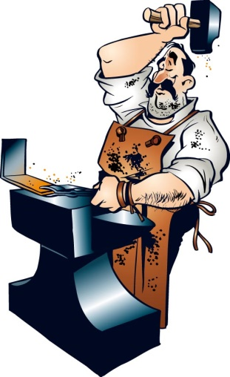
Проблемы Заказчика – стандартный набор
Недостаточно квалифицированных специалистов для подготовки типовых требований к продукции и экспресс оценки ее соответствия. Противоречия в нормативах.
Недобросовестность сертификационных органов при выдаче сертификатов соответствия.
Отсутствие обязательности подтверждения основных потребительских параметров (световой поток, мощность, цвет, пульсации, срок службы).
Давление низкой цены

Slide 4
АПСС – Московский метрополитен
С 2016 года АПСС заключило с Московским метрополитеном договор о сотрудничестве.
В рамках договора АПСС разработала, а руководство Мосметро утвердило в качестве обязательных к исполнению ряд Технических требований.
По заказу Мосметро АПСС подготовлен проект регламента внедрения светодиодной техники.
АПСС стало членом обновленного Технического комитета 150 «Метрополитены» и внесло ряд предложений по стандартизации.

Slide 5
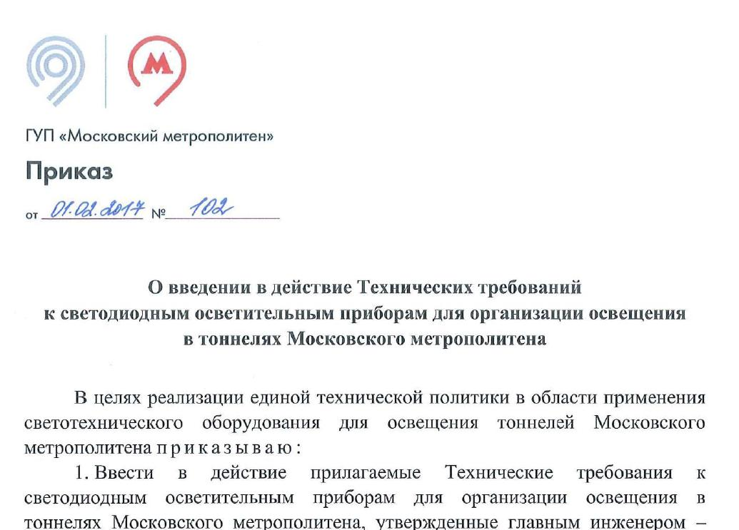
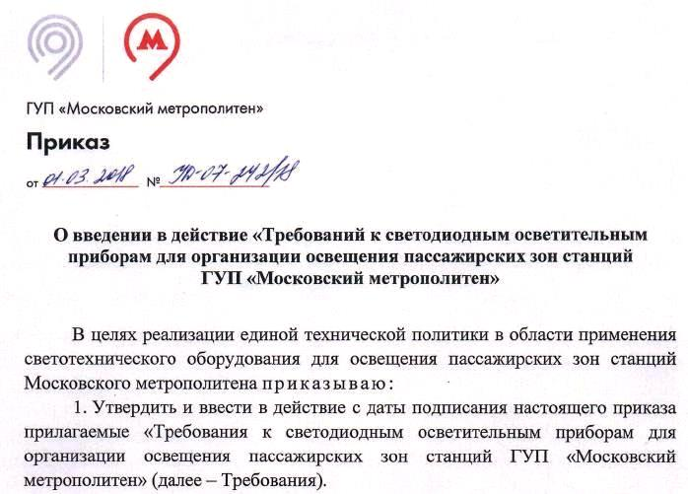
АПСС – Московский метрополитен
В рамках договора АПСС разработала, а руководство Мосметро утвердило в качестве обязательных к исполнению ряд Технических требований – для тоннелей и для станций. ТТ не содержат ничего нового – все источники требований указаны в ТТ!

Slide 6
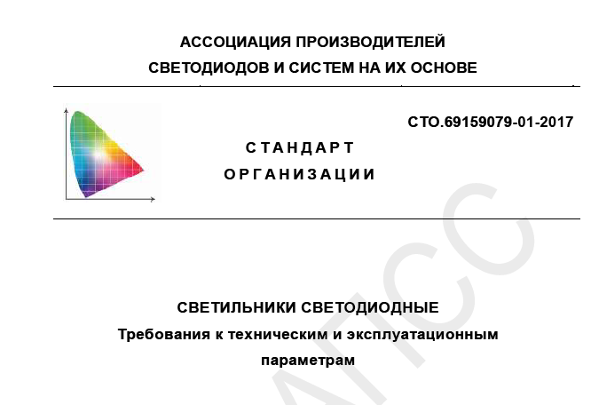
СТО АПСС.
Поддержка Заказчика от Ассоциации:

Slide 7
Набор документов, позволяющий Заказчику провести экспресс оценку качества продукции Техтребованиям.
Наличие ТУ на продукцию с указанными основными параметрами, методами их контроля и составом периодических проверок.
Наличие обязательных сертификатов на продукцию, соответствующую по названию и номеру ТУ.
Наличие протоколов испытаний, на основании которых выданы сертификаты.
Наличие протоколов добровольных испытаний на соответствие основным параметрам, заявленным в ТУ, выданных известными центрами, аккредитованными Госстандартом.

Slide 8
Спасибо за внимание!
АПСС – надежный и компетентный партнер, источник информации, лоббист национальных производителей. Мы открыты для любых форм сотрудничества.

